Slide 1
Vote électronique
Formation des présidents G2
2024 V0,99
03-2019

Slide 2
Programme
Introduction
Partie théorique
Partie pratique
Partie finale

Slide 3
Programme
Introduction
Partie théorique
Partie pratique
Partie finale

Slide 4
Vote électronique
Communes qui votent pour la première fois en 2024 avec les systèmes SMMT
2 nouvelle commune
Communes qui votent pour la première fois en 2019 avec les systèmes SMMT
1 nouvelle commune
Communes qui votent pour la première fois en 2018 avec les systèmes SMMT
17 Bruxelles, 12 Flandre, 9 Communauté germanophone
Communes qui votent depuis 2012 avec les systèmes SMMT
2 Bruxelles, 151 Flandre

Slide 5
Objectifs de la formation
Savoir à quoi sert chaque partie du système de vote
Organiser les bureaux de vote et installer les systèmes de vote correctement
Maîtriser le processus de démarrage et d’arrêt
Savoir quoi faire en cas de problèmes et d'incidents
Savoir comment aider le bureau principal en cas de recomptage
Développer les connaissances et la confiance pour former les présidents

Slide 6
Quelle est l'importance de la formation
Les employés communaux mieux formés peuvent mieux organiser le bureau de vote et former les présidents
Les présidents mieux formés sont en mesure de mieux s'acquitter de leurs tâches
Les assesseurs sont mieux supervisés et dirigés
Les électeurs sont mieux guidés dans le processus de vote
Une meilleure formation conduit à un déroulement plus fluide du vote dans les bureaux de vote et à la diminution des interventions inutiles

Slide 7
Programme
Introduction
Partie théorique
Partie pratique
Partie finale

Slide 8
Instruction vidéo

Slide 9
Programme
Introduction
Partie théorique
Aperçu du bureau de vote
Installation du système de vote
Démarrage du système de vote
Votes
Clôturer les votes/le bureau de vote

Slide 10
Aperçu du bureau de vote
Bureau de vote : tables, chaises, isoloirs, liste électorale, matériel d'écriture, timbres, loi électorale, affiches avec listes de candidats, enveloppes, etc.
Enveloppe scellée avec deux clés USB
Enveloppe scellée avec code du bureau de vote et mot de passe
Système du président, y compris 50 cartes à puce + urne électorale
Environ 5 ordinateurs de vote
Boîtes de transport des ordinateurs de vote et du système du président

Slide 11
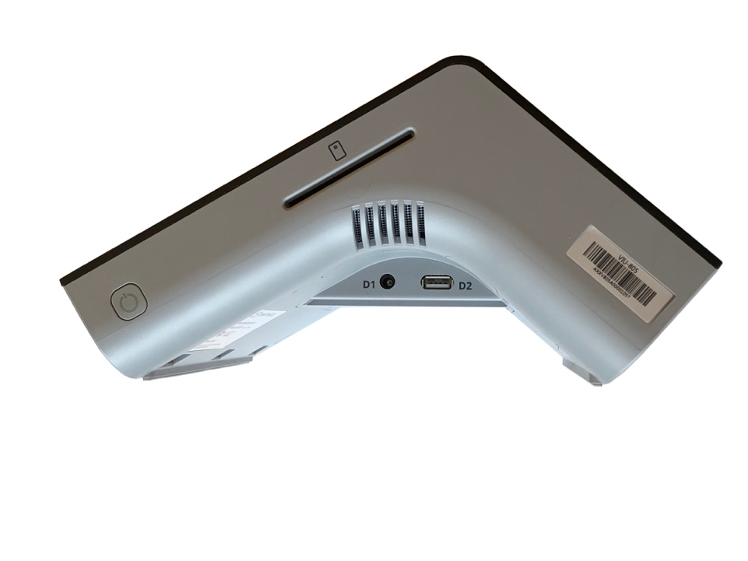
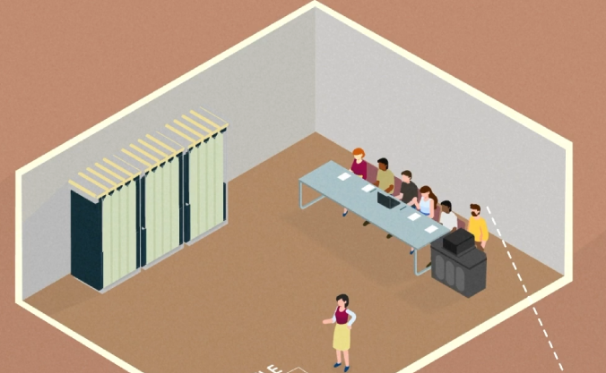
Aperçu du bureau de vote
Configuration recommandée génération II
Isoloir
Isoloir
Isoloir
Isoloir
Isoloir
Isoloir
Assesseur (à l’entrée)
Assesseur
(debout)
Urne électorale
Table pour les membres du
bureau de vote
PM
Assesseur
(debout)
assesseur
assesseur
président
secrétaire
Notes:
Ce slide uniquement pour les communes avec systèmes de deuxième génération
La disposition de l'urne électorale par rapport à Le système du président veille à ce que les câbles de connexion ne traversent pas l'écran.

Slide 12
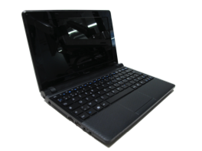
Aperçu du bureau de vote
Configuration recommandée génération I
Isoloir
Isoloir
Isoloir
Isoloir
Isoloir
Isoloir
Assesseur (débout)
Assesseur
(à l’entrée)
Urne électorale
Table pour les membres du bureau de vote
PM
Assesseur
(debout)
assesseur
assesseur
président
secrétaire
Notes:
Ce slide uniquement pour les communes avec systèmes de vote de première génération
La disposition de l'urne électorale par rapport à Le système du président veille à ce que les câbles de connexion ne traversent pas l'écran.

Slide 13
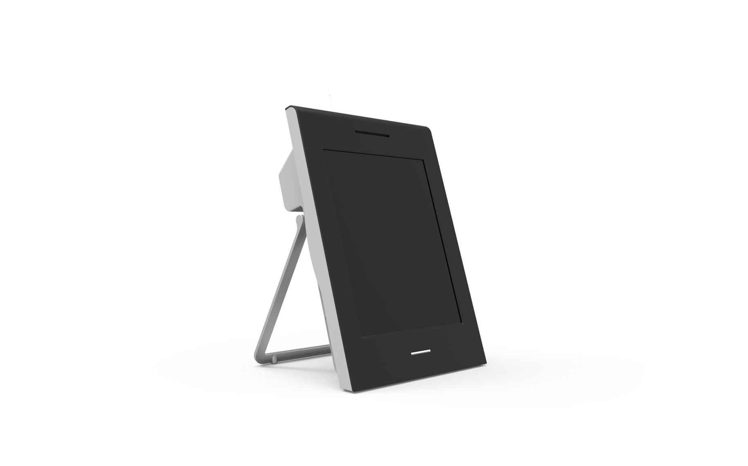
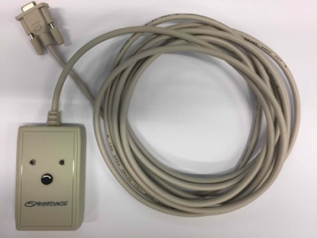
Aperçu du système de vote
Dans l'isoloir
Notes:
Ce slide uniquement pour les communes avec systèmes de deuxième génération.
En option, l'unité de contrôle aveugle. Insister sur le fait que cela n’est pas pertinent pour 2018 et peut tout simplement être laissé dans la caisse.

Slide 14
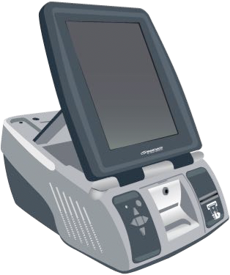
Aperçu du bureau de vote
Dans l'isoloir
Notes:
Ce slide uniquement pour les communes avec systèmes de première génération

Slide 15
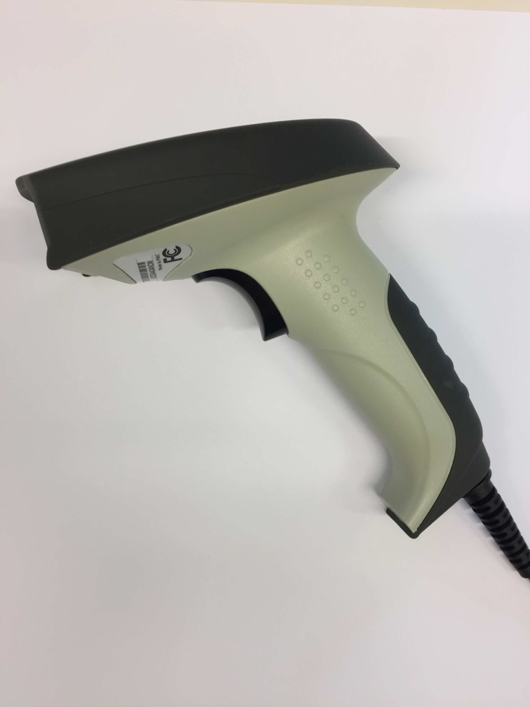
Aperçu du bureau de vote
Dans un isoloir
Notes:
Un scanner portatif est installé sur au moins l'un des ordinateurs de vote de chaque bureau de vote, afin de donner à l'électeur l'occasion de vérifier le contenu du code QR.

Slide 16
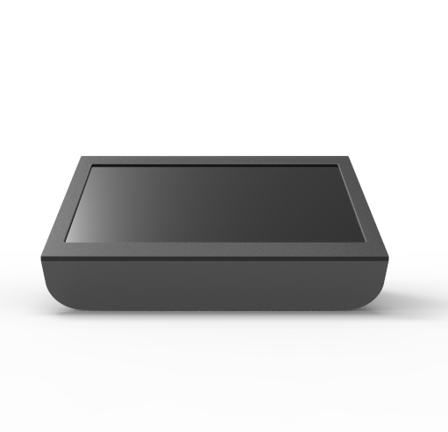
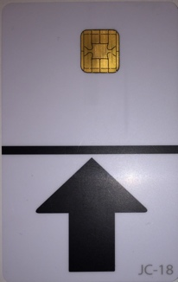
Aperçu du système de vote
Sur la table du président
Notes:
Ce slide uniquement pour les communes avec systèmes de deuxième génération

Slide 17
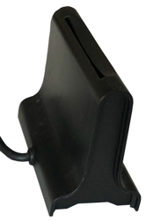
Aperçu du bureau de vote
Sur la table du président
Notes:
Ce slide uniquement pour les communes avec systèmes de première génération

Slide 18
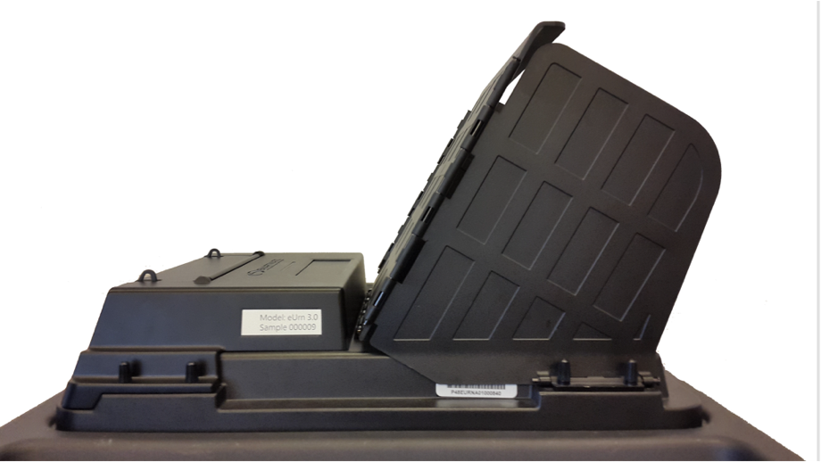
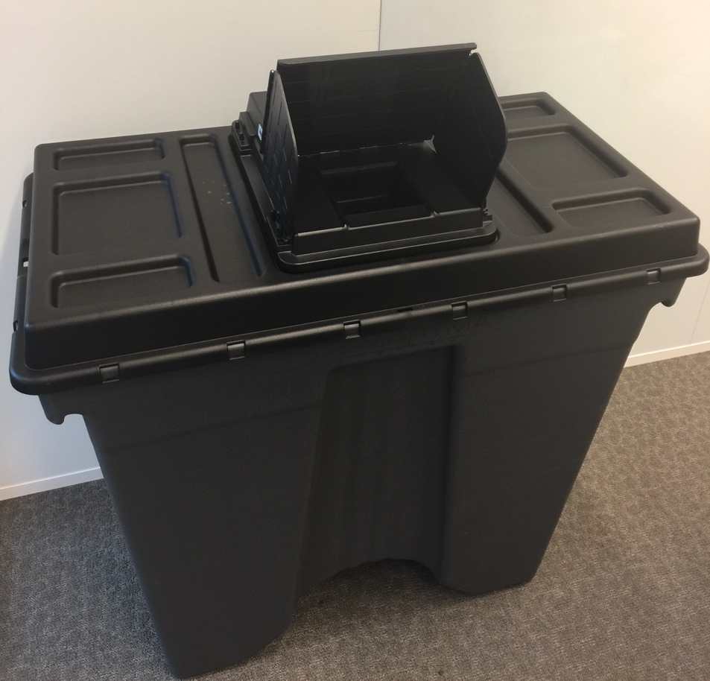
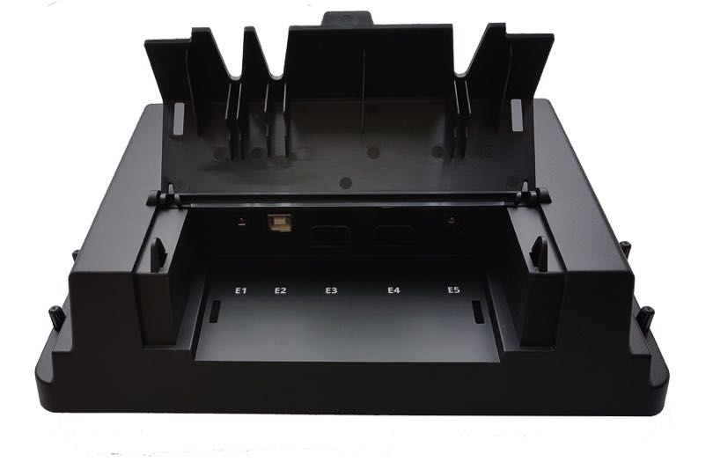
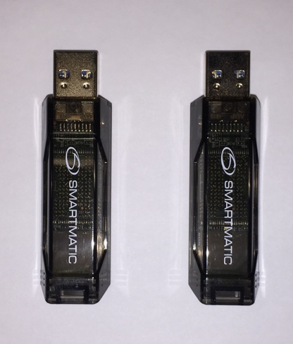
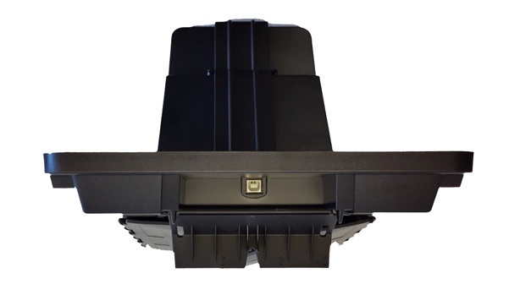
Aperçu du système de vote
À coté de la table du président
Notes:
Si tout se passe bien, le service technique a maintenant assemblé le scanner de l'urne électorale et le couvercle automatique et l’a monté sur le couvercle de l'urne. De plus, ces pièces assemblées sont soumises à une première phase de test de diagnostic.
Dans le bureau de vote, le couvercle est placé sur l'urne électorale et doit être connecté au système du président.
Les 2 clés USB sont contenues dans des enveloppes scellées et doivent être insérées dès le début dans l'urne électronique.

Slide 19
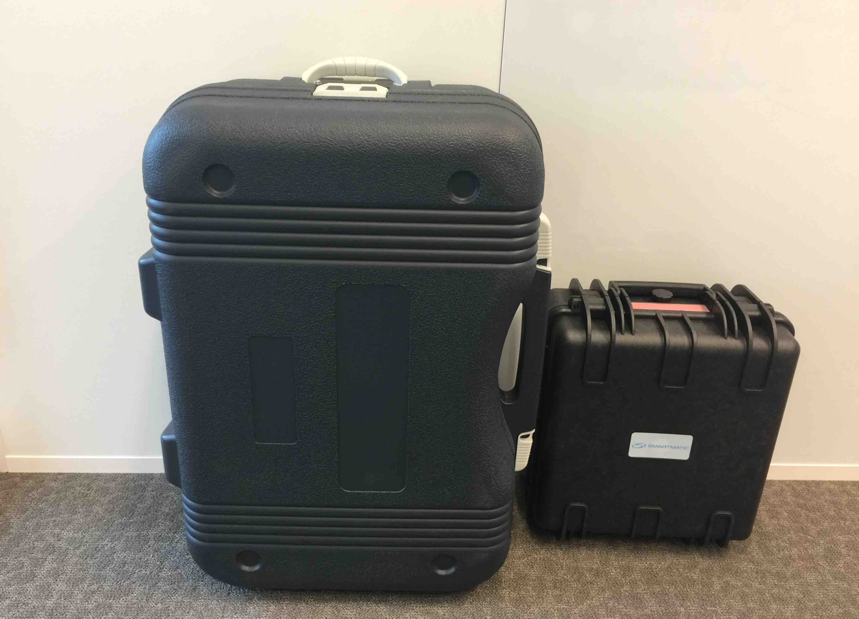
Aperçu du système de vote
À l'abri des regards dans un coin du bureau de vote
Notes:
Ce slide uniquement pour les communes avec systèmes de deuxième génération
À gauche : ordinateur de vote A4-517BE
À droite : système du président VIU-805BE

Slide 20
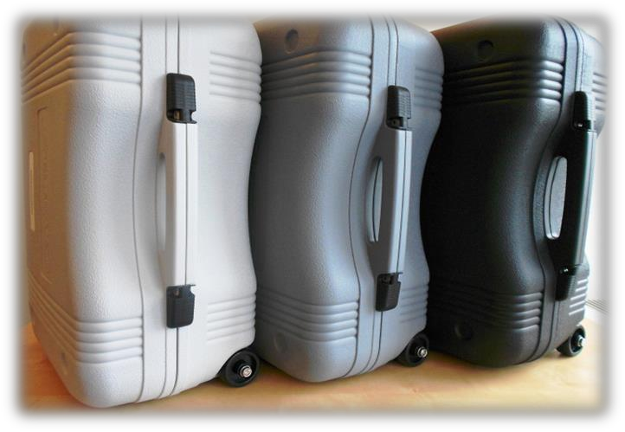
Aperçu du système de vote
À l'abri des regards dans un coin du bureau de vote
Notes:
Ce slide uniquement pour les communes avec systèmes de première génération
À gauche : système du président
Au milieu : ordinateur de vote SAES-3370 avec ABLE-D
À droite : ordinateur de vote SAES-3370

Slide 21
Programme
Introduction
Partie théorique
Aperçu du bureau de vote
Installation du système de vote
Démarrage du système de vote
Votes
Clôturer les votes/le bureau de vote

Slide 22
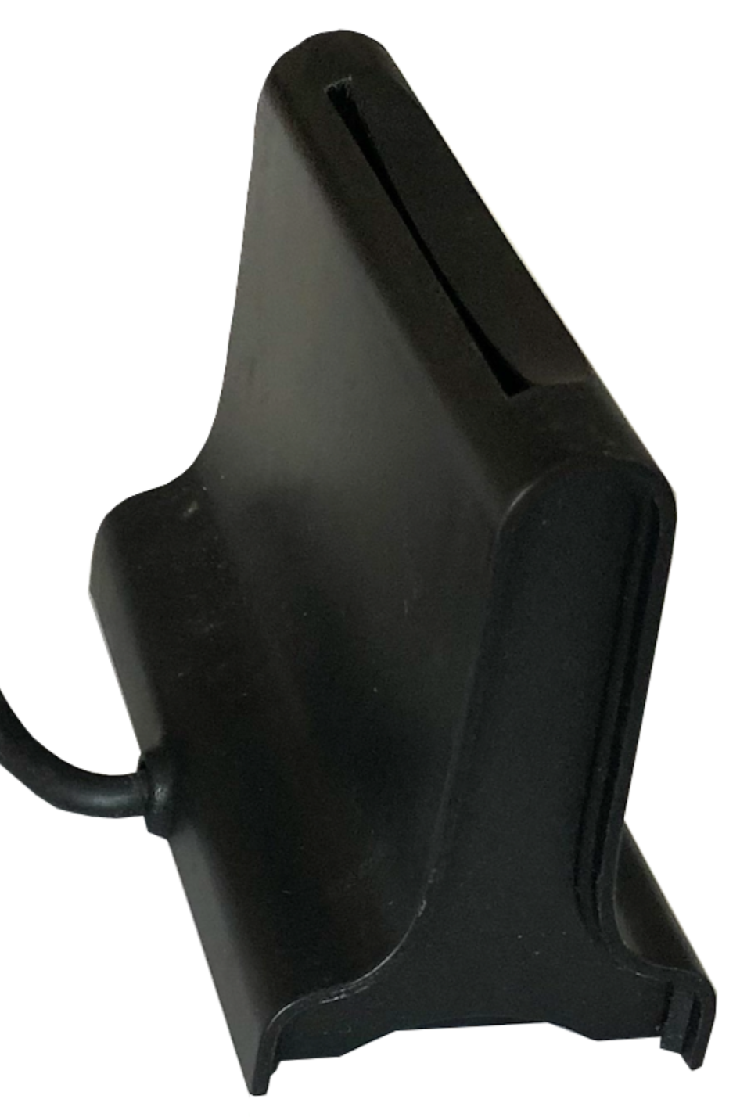
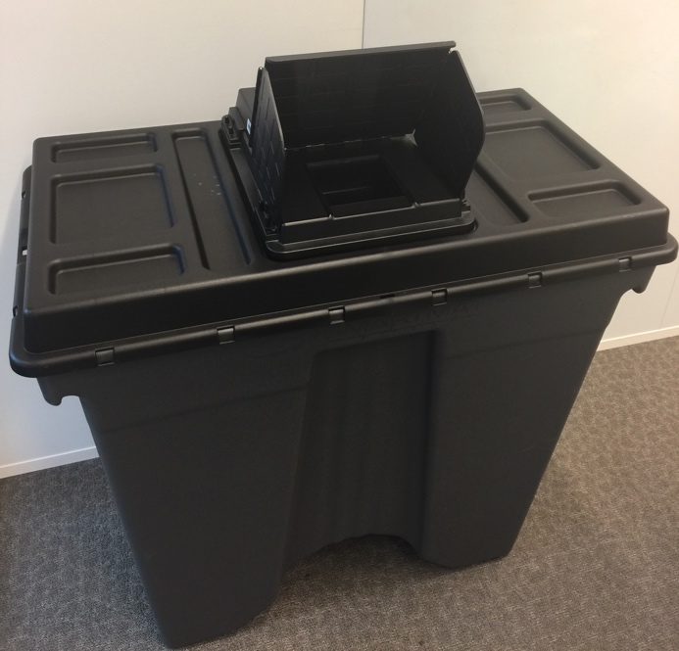
Installation et connexions
Le système du président et l'urne électorale
USB1 | lecteur de carte
USB2 | souris
E1 | Alimentation en courant continu | D1
E2 | USB - données | D2
E3 | Clé USB 1
E4 | Clé USB 2
E5 | Alimentation en courant alternatif | 230VAC
Notes:
Ce slide uniquement pour les communes avec systèmes de première génération
CONSEIL :
VÉRIFIEZ QUE LE CÂBLE ENTRE L’URNE ÉLECTORALE ET LE SYSTÈME DU PRÉSIDENT EST ATTACHÉ À UN PIED DE TABLE.
ASSUREZ-VOUS QUE LE CÂBLE D'ALIMENTATION DE L’URNE ÉLECTORALE N'EST PAS POSITIONNÉ DE FAÇON À REPRÉSENTER UN RISQUE

Slide 23
Installation et connexions
Le système du président et l'urne électorale
D1 | Alimentation en courant continu | E1
D2 | USB - données | E2
 | Clé USB 1 | E3
 | Clé USB 2 | E4
230VAC | Alimentation en courant alternatif | E5
Notes:
Ce slide uniquement pour les communes avec systèmes de deuxième génération
CONSEIL :
VÉRIFIEZ QUE LE CÂBLE ENTRE L’URNE ÉLECTORALE ET LE SYSTÈME DU PRÉSIDENT EST ATTACHÉ À UN PIED DE TABLE.
ASSUREZ-VOUS QUE LE CÂBLE D'ALIMENTATION DE L’URNE ÉLECTORALE N'EST PAS POSITIONNÉ DE FAÇON À REPRÉSENTER UN RISQUE

Slide 24
Installation et connexions
L’ordinateur de vote
RS232 | boîtier d’alarme
AC | câble 230VAC
Notes:
Ce slide uniquement pour les communes avec systèmes de première génération
CONSEIL :
ASSUREZ-VOUS QUE CHAQUE ISOLOIR DISPOSE D'UNE BOÎTE DE CONTACT ET ASSUREZ-VOUS QUE LE CÂBLE D'ALIMENTATION EST ATTACHÉ À UN PIED DE L’ISOLOIR.
ASSUREZ-VOUS QUE LE BOÎTIER D'ALARME EST SUSPENDU À L'EXTÉRIEUR DE L’ISOLOIR ET ASSUREZ-VOUS QUE LE CÂBLE NE SE TROUVE PAS SUR LE PLANCHER DANS LE CHEMIN DE L’ÉLECTEUR.

Slide 25
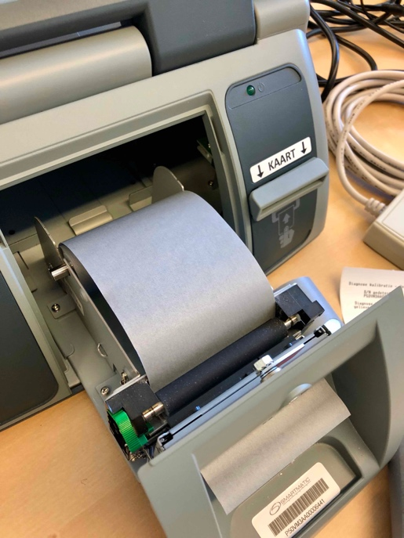
Installation et connexions
L’ordinateur de vote
Notes:
Ce slide uniquement pour les communes avec systèmes de première génération
NB :
Assurez-vous que chaque ordinateur de vote est équipé d'un nouveau rouleau de papier thermique.
Retirez tous les rouleaux qui étaient déjà placés lors des élections précédentes.
Travailler uniquement avec les rouleaux de papier qui ont été livrés maintenant.

Slide 26
Installation et connexions
L’ordinateur de vote
RS232 | boîtier d’alarme
DC | Câble adaptateur AC/DC
Notes:
Ce slide uniquement pour les communes avec systèmes de deuxième génération
CONSEIL :
ASSUREZ-VOUS QUE CHAQUE ISOLOIR DISPOSE D'UNE BOÎTE DE CONTACT ET ASSUREZ-VOUS QUE LE CÂBLE D'ALIMENTATION EST ATTACHÉ À UN PIED DE L’ISOLOIR.
ASSUREZ-VOUS QUE LE BOÎTIER D'ALARME EST SUSPENDU À L'EXTÉRIEUR DE L’ISOLOIR ET ASSUREZ-VOUS QUE LE CÂBLE NE SE TROUVE PAS SUR LE PLANCHER DANS LE CHEMIN DE L’ÉLECTEUR.

Slide 27
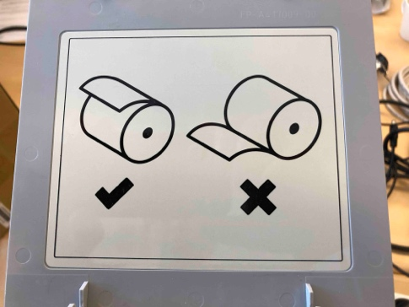
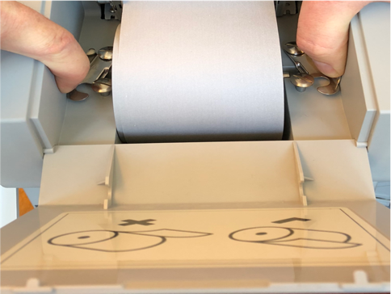
Installation et connexions
L’ordinateur de vote
Notes:
Ce slide uniquement pour les communes avec systèmes de deuxième génération
NB :
Assurez-vous que chaque ordinateur de vote est équipé d'un nouveau rouleau de papier thermique.
Retirez tous les rouleaux qui étaient déjà dans la livraison d'usine.
Travaillez uniquement avec les nouveaux rouleaux de papier complets qui ont été livrés séparément.

Slide 28
Programme
Introduction
Partie théorique
Aperçu du bureau de vote
Installation du système de vote
Démarrage du système de vote
Votes
Clôturer les votes/le bureau de vote

Slide 29
Démarrage du bureau de vote
Ouvrez l’enveloppe scellée contenant les clés USB (2 pièces)
Ouvrez l’enveloppe scellée contenant le code du bureau de vote + mot de passe
Insérez les deux clés USB dans l'urne électorale électronique (E3 + E4)
Démarrez le système du président
Démarrez l'ordinateur de vote avec 1 clé USB sur instruction
Continuer à l'étape 5 jusqu'à ce que tous les ordinateurs de vote aient été démarrés
Remettez la clé USB dans l'urne électronique
Ouvrez le vote
Présidents + assesseurs prennent position et le premier électeur peut être admis au vote

Slide 30
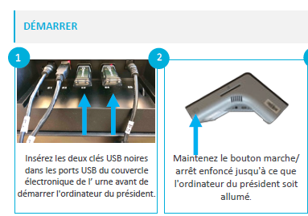
Démarrage du bureau de vote
Ouvrez l’enveloppe scellée contenant les clés USB (2 pièces)
Ouvrez l’enveloppe scellée contenant le code du bureau de vote + mot de passe

Slide 31
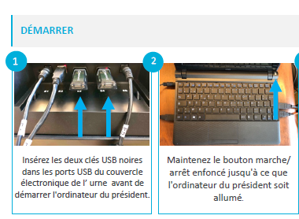
Démarrage du bureau de vote
Ouvrez l’enveloppe scellée contenant les clés USB (2 pièces)
Ouvrez l’enveloppe scellée contenant le code du bureau de vote + mot de passe

Slide 32
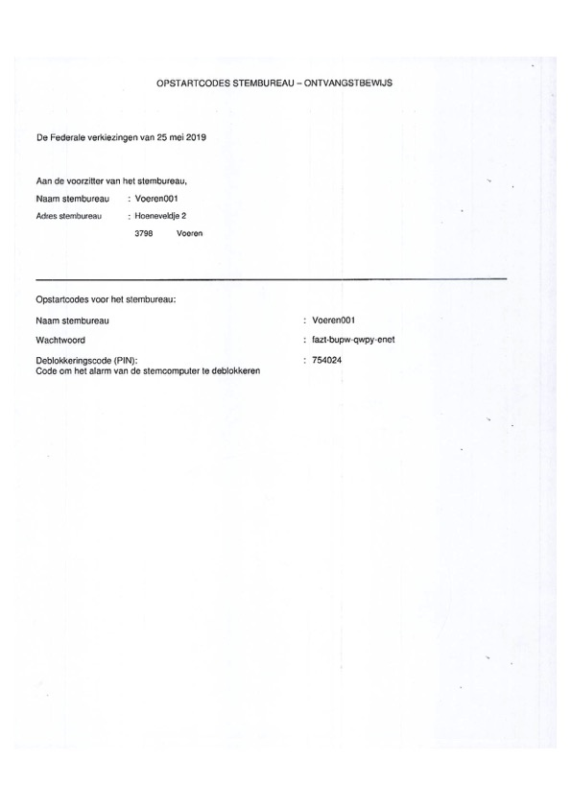
Code du bureau de vote + mot de passe
Notes:
SVP souligner les points importants :
Code du bureau de vote
Mot de passe
Code PIN pour débloquer les ordinateurs de vote

Slide 33
Démarrage du bureau de vote
Ouvrez l’enveloppe scellée contenant les clés USB (2 pièces)
Ouvrez l’enveloppe scellée contenant le code du bureau de vote + mot de passe
Insérez les deux clés USB dans l'urne électorale électronique (E3 + E4)
Démarrez le système du président

Slide 34
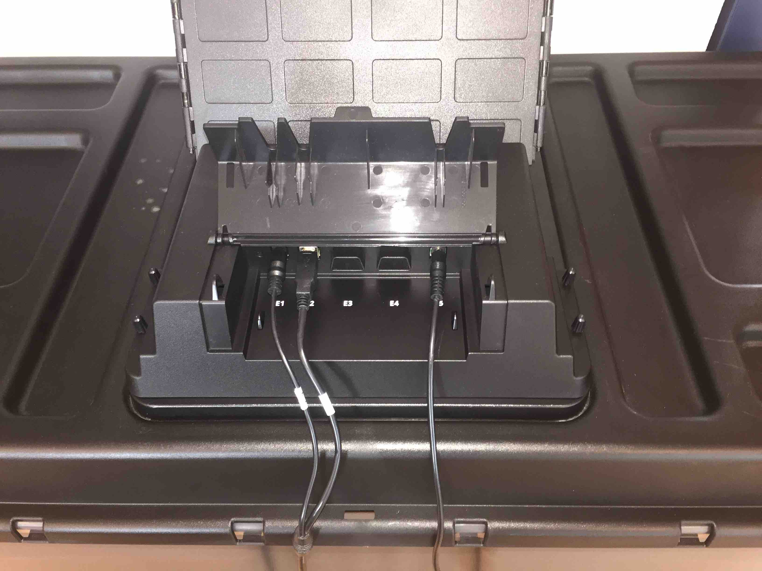
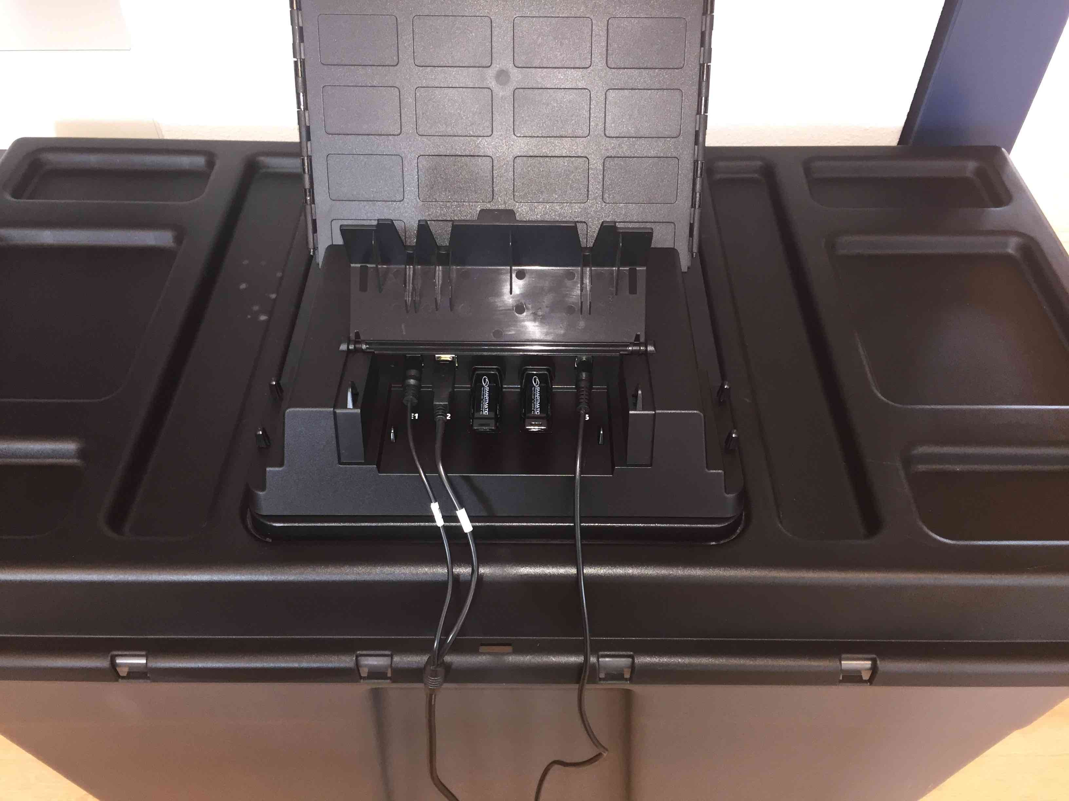
Clé USB dans l’urne électronique
Insérez les deux clés USB dans E3 et E4
Notes:
ATTENTION :
N'OUBLIEZ PAS D'INSTRUIRE LES PRÉSIDENTS AVANT L’OUVERTURE DU VOTE AFIN DE VÉRIFIER SI L’URNE ÉLECTORALE EST VIDE ET DE SCELLER L’URNE ÉLECTORALE AVEC LES 2 CACHETS gris!!!!!

Slide 35
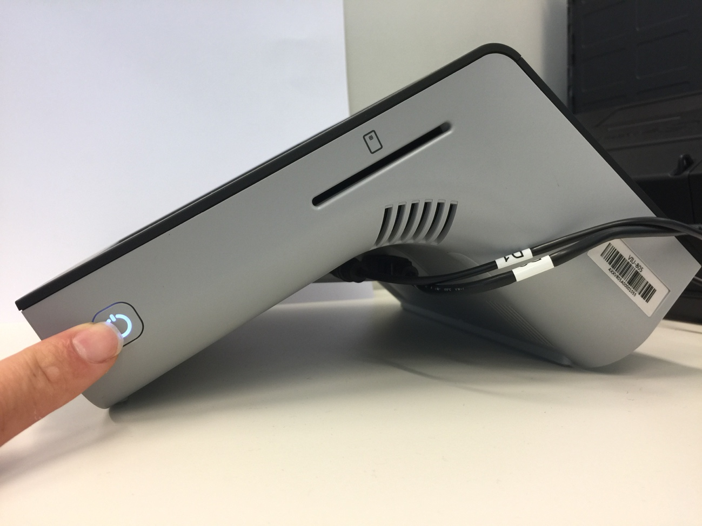
Démarrage du système du président
Appuyez sur le bouton marche/arrêt jusqu'à ce que le bouton s'allume en blanc
Notes:
Ce slide uniquement pour les communes avec systèmes de deuxième génération

Slide 36
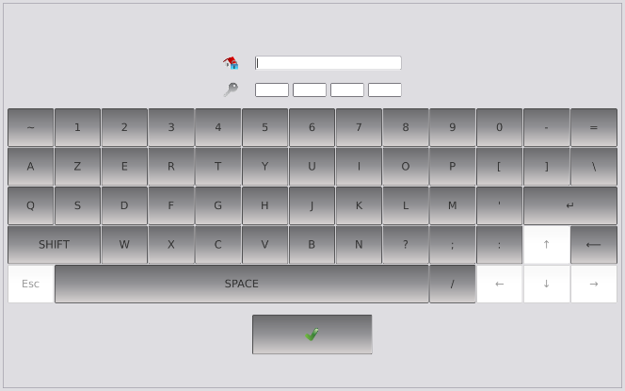
Démarrage du système du président
Notes:
Ce slide uniquement pour les communes avec systèmes de deuxième génération
ATTENTION :
RETOURNEZ LE FORMULAIRE AVEC LE CODE DU BUREAU DE VOTE ET LE MOT DE PASSE DANS L’ENVELOPPE ET GARDEZ-LE HORS DE PORTÉE DU PUBLIC.

Slide 37
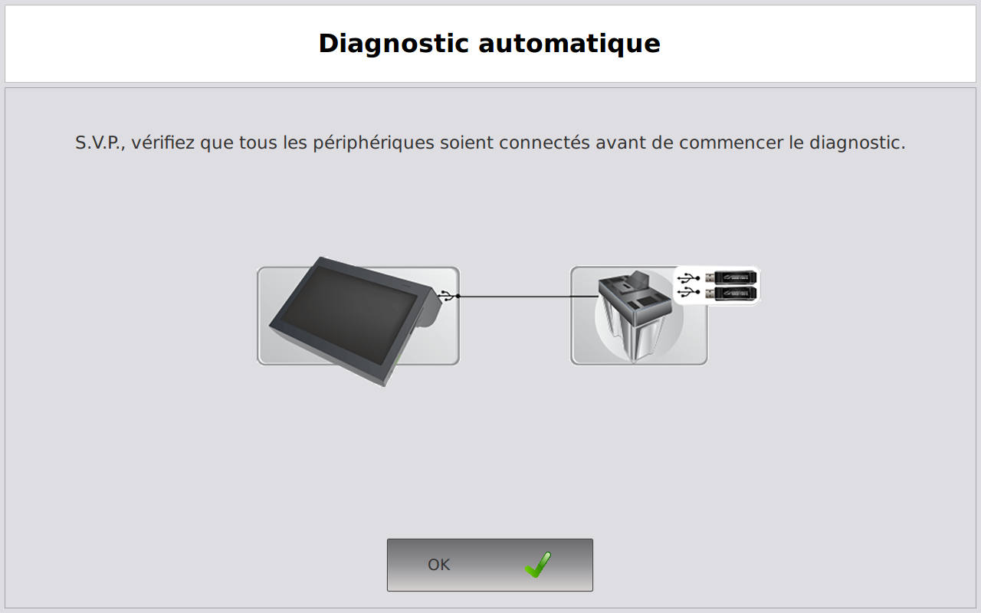
Démarrage du système du président
Notes:
Ce slide uniquement pour les communes avec systèmes de deuxième génération

Slide 38
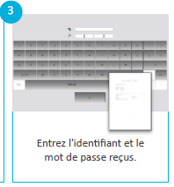
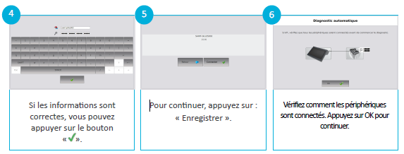
Démarrage du système du président
Insensible à la casse !!

Slide 39
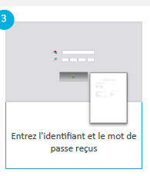
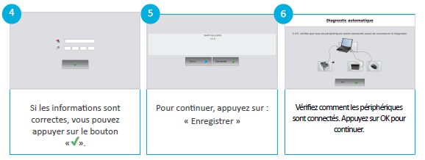
Démarrage du système du président
Insensible à la casse !!

Slide 40
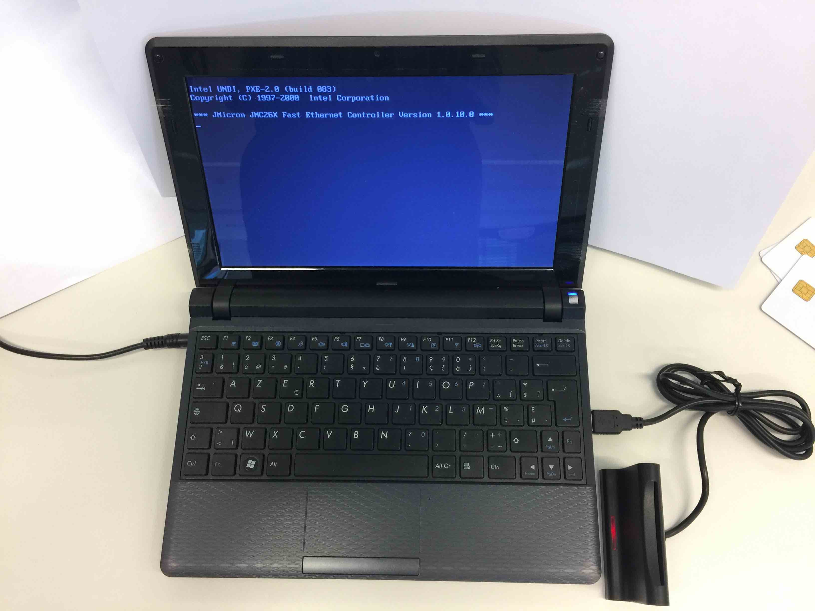
Démarrage du système du président
Appuyez sur le bouton marche/arrêt jusqu'à ce que le bouton s'allume en bleu
Notes:
Ce slide uniquement pour les communes avec systèmes de première génération

Slide 41
Démarrage du système du président
Notes:
Ce slide uniquement pour les communes avec systèmes de première génération
ATTENTION :
RETOURNEZ LE FORMULAIRE AVEC LE CODE DU BUREAU DE VOTE ET LE MOT DE PASSE DANS L’ENVELOPPE ET GARDEZ-LE HORS DE PORTÉE DU PUBLIC.

Slide 42
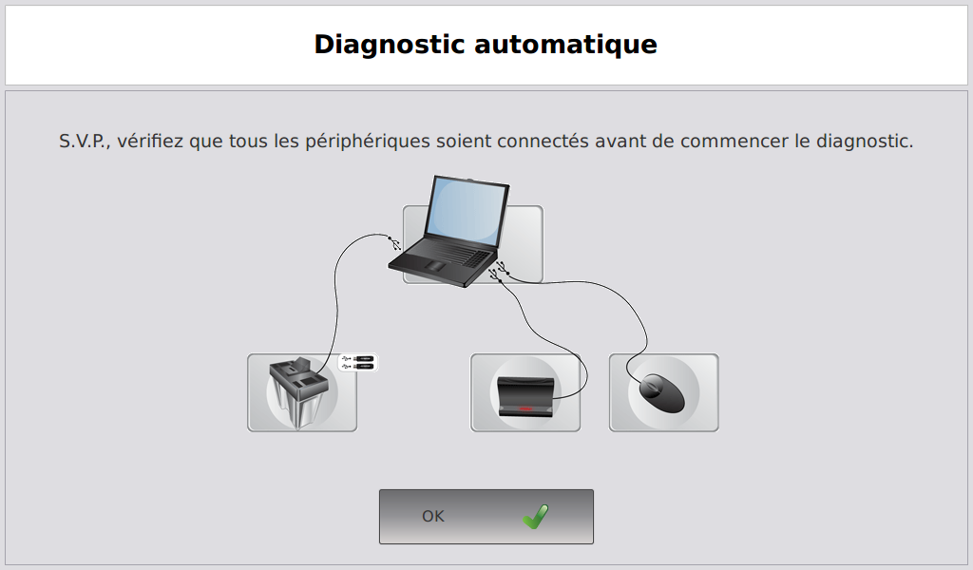
Démarrage du système du président
Notes:
Ce slide uniquement pour les communes avec systèmes de première génération

Slide 43
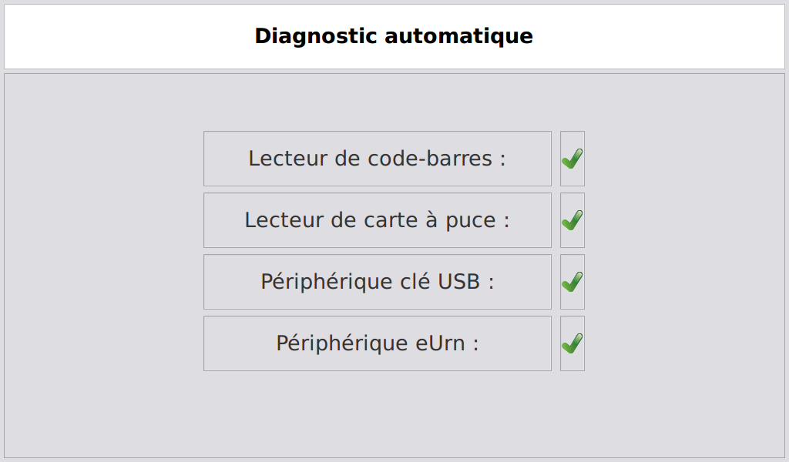
Démarrage du système du président

Slide 44
Démarrage du bureau de vote
Ouvrez l’enveloppe scellée contenant les clés USB (2 pièces)
Ouvrez l’enveloppe scellée contenant le code du bureau de vote + mot de passe
Insérez les deux clés USB dans l'urne électorale électronique (E3 + E4)
Démarrez le système du président
Démarrez l'ordinateur de vote avec 1 clé USB sur instruction

Slide 45
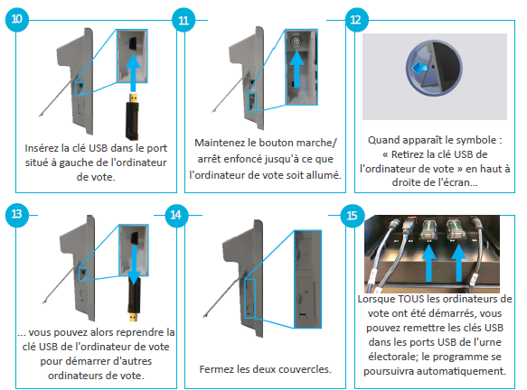

Slide 46
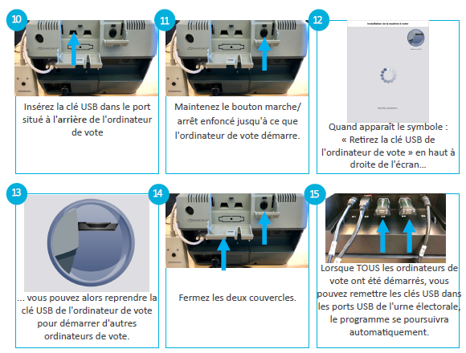

Slide 47
Démarrage de l’ordinateur de vote
Notes:
Ce slide uniquement pour les communes avec systèmes de deuxième génération

Slide 48
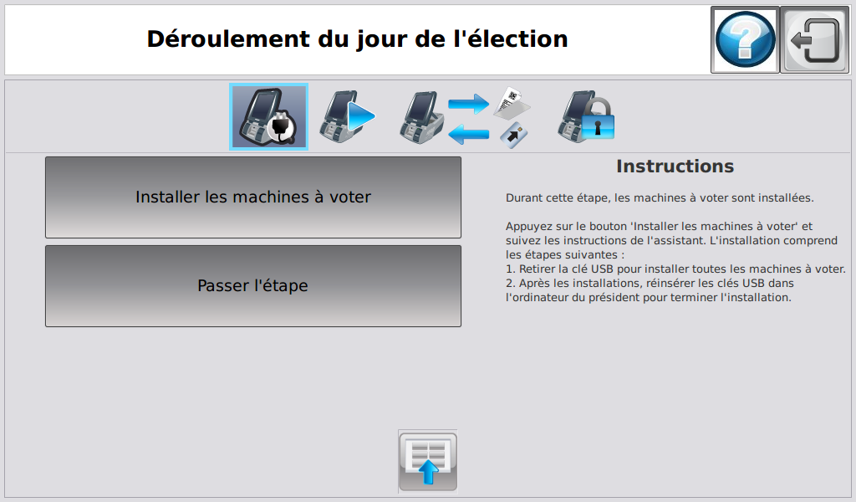
Démarrage de l’ordinateur de vote
Notes:
Ce slide uniquement pour les communes avec systèmes de première génération

Slide 49
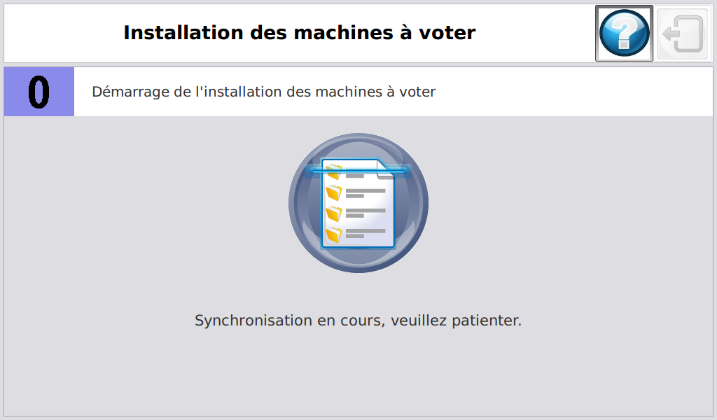
Démarrage de l’ordinateur de vote

Slide 50
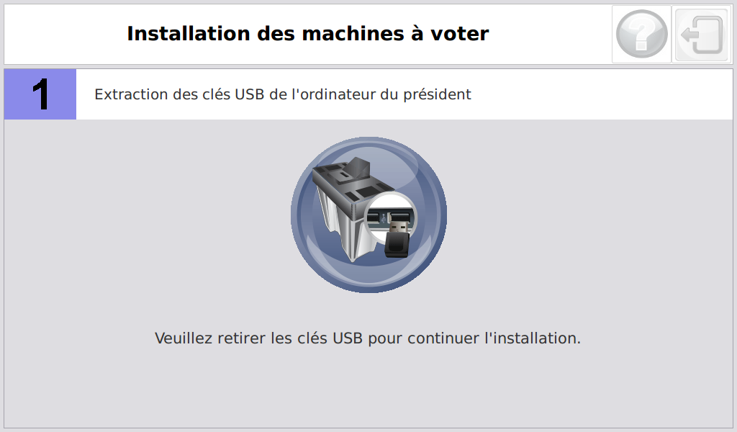
Démarrage de l’ordinateur de vote

Slide 51
Démarrage de l’ordinateur de vote
Prenez maintenant 1 ou 2 clés USB de l'urne électronique et allez au premier ordinateur de vote dans l'isoloir le plus à gauche.
L’écran du système de président affiche le statut suivant :
Notes:
CONSEIL :
GARDEZ UN ORDRE FIXE, PAR EX. DE GAUCHE À DROITE. IL Y A AINSI MOINS DE RISQUES.

Slide 52
Démarrage de l’ordinateur de vote
Notes:
Ce slide uniquement pour les communes avec systèmes de deuxième génération

Slide 53
Démarrage de l’ordinateur de vote
Notes:
Ce slide uniquement pour les communes avec systèmes de première génération

Slide 54
Démarrage de l’ordinateur de vote
USB
Marche/arrêt
Appuyez sur le bouton marche/arrêt et maintenez-le enfoncé jusqu'à ce que l'écran tactile affiche des informations et fermez les deux couvercles quand le processus de démarrage est complètement terminé
Notes:
Ce slide uniquement pour les communes avec systèmes de deuxième génération

Slide 55
Démarrage de l’ordinateur de vote
Notes:
Ce slide uniquement pour les communes avec systèmes de deuxième génération
Si cet écran est visible, le processus de démarrage vient de commencer et vous pouvez suivre les étapes à l'écran.

Slide 56
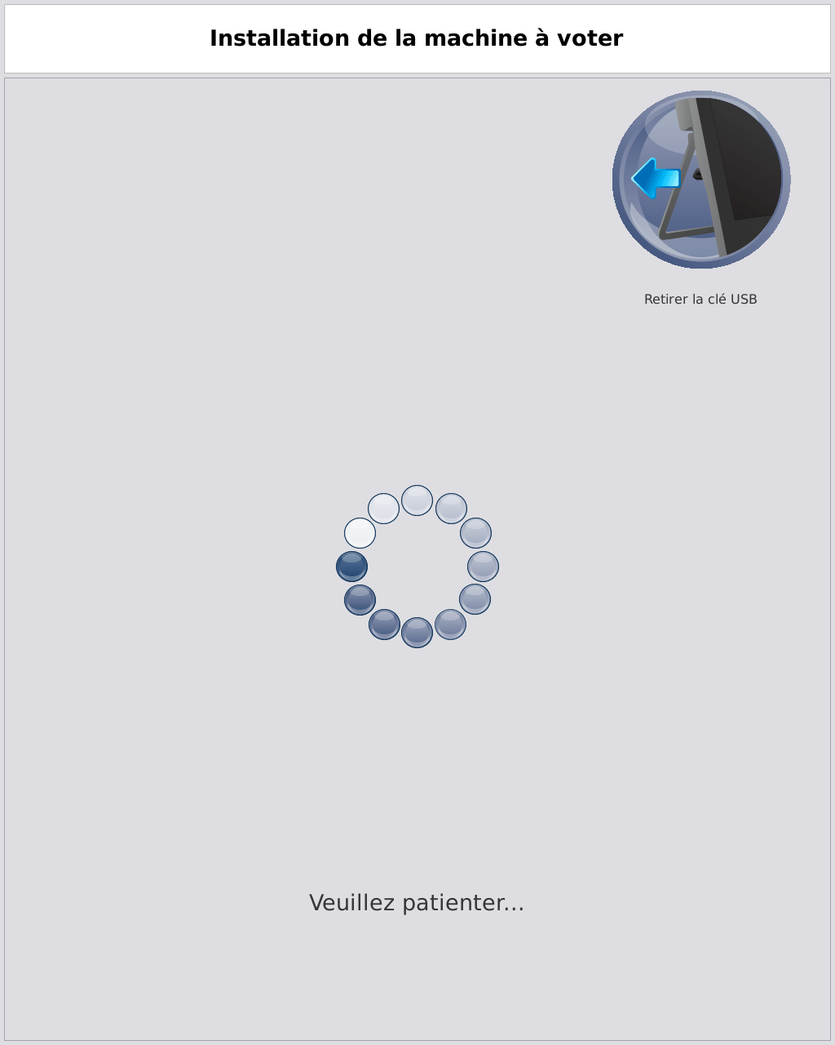
Démarrage de l’ordinateur de vote
Notes:
Ce slide uniquement pour les communes avec systèmes de deuxième génération
À un moment donné, le système vous demandera de retirer la clé USB et le processus de démarrage se poursuivra

Slide 57
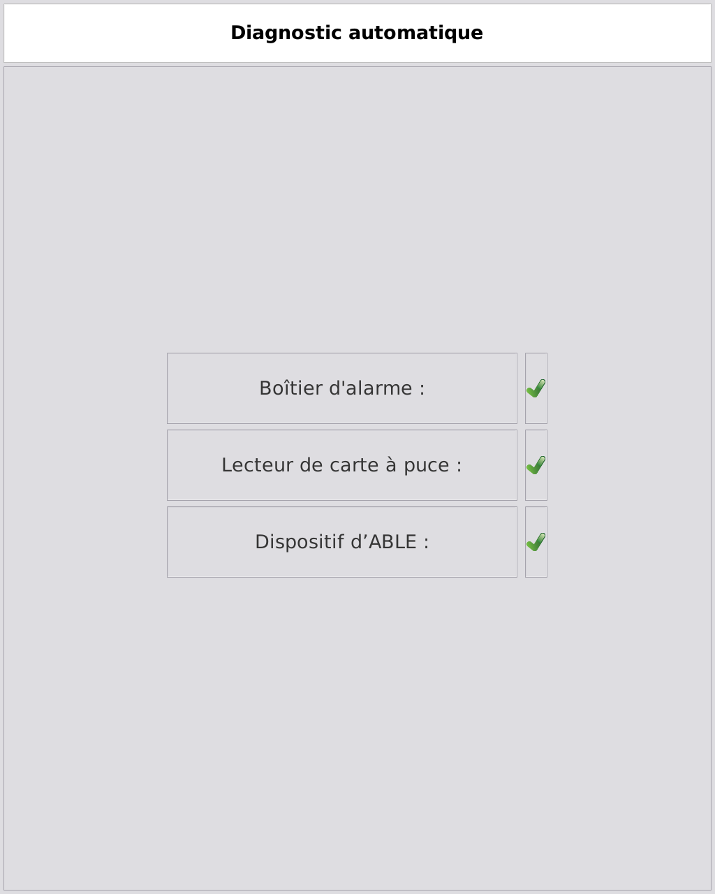
Démarrage de l’ordinateur de vote
Notes:
Ce slide uniquement pour les communes avec systèmes de deuxième génération
Si tout le système a vérifié que toutes les pièces fonctionnent correctement, cet écran apparaîtra peu de temps avant que l'ordinateur de vote ne soit prêt à être utilisé par le premier électeur.

Slide 58
Démarrage de l’ordinateur de vote
Notes:
Ce slide uniquement pour les communes avec systèmes de deuxième génération
L'ordinateur de vote est maintenant prêt à être utilisé par le premier électeur.

Slide 59
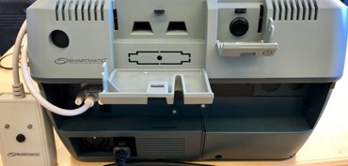
Démarrage de l’ordinateur de vote
USB
Marche/arrêt
Appuyez sur le bouton marche/arrêt jusqu'à ce que l'écran tactile affiche des informations et fermez les deux couvercles (avec la touche 1005) une fois le processus de démarrage terminé
Notes:
Ce slide uniquement pour les communes avec systèmes de première génération

Slide 60
Démarrage de l’ordinateur de vote
Notes:
Ce slide uniquement pour les communes avec systèmes de première génération
Si cet écran est visible, le processus de démarrage vient de commencer et vous pouvez suivre les étapes à l'écran.

Slide 61
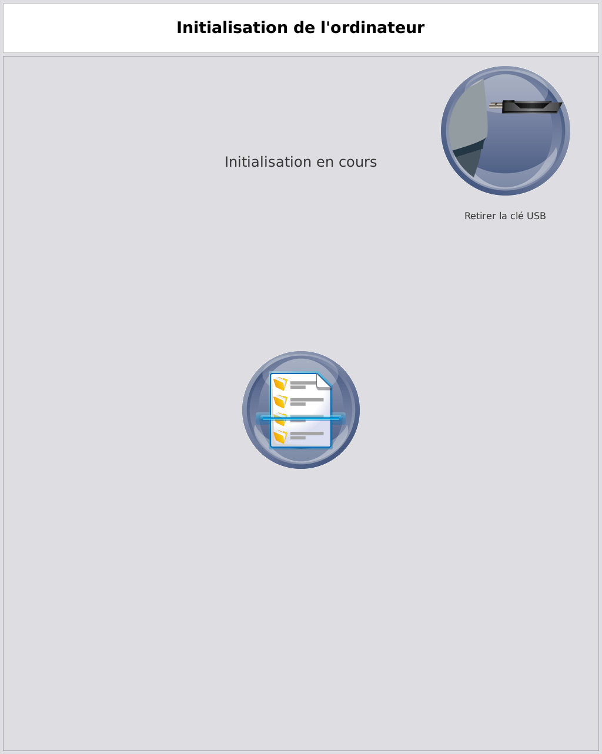
Démarrage de l’ordinateur de vote
Notes:
Ce slide uniquement pour les communes avec systèmes de première génération
À un moment donné, le système vous demandera de retirer la clé USB et le processus de démarrage se poursuivra

Slide 62
Démarrage de l’ordinateur de vote
Notes:
Ce slide uniquement pour les communes avec systèmes de première génération
Si tout le système a vérifié que toutes les pièces fonctionnent correctement, cet écran apparaîtra peu de temps avant que l'ordinateur de vote ne soit prêt à être utilisé par le premier électeur.

Slide 63
Démarrage de l’ordinateur de vote
Notes:
Ce slide uniquement pour les communes avec systèmes de première génération
L'ordinateur de vote est maintenant prêt à être utilisé par le premier électeur.

Slide 64
Démarrage du bureau de vote
Ouvrez l’enveloppe scellée contenant les clés USB (2 pièces)
Ouvrez l’enveloppe scellée contenant le code du bureau de vote + mot de passe
Insérez les deux clés USB dans l'urne électorale électronique (E3 + E4)
Démarrez le système du président
Démarrez l'ordinateur de vote avec 1 clé USB sur instruction
Continuez à l'étape 5 jusqu'à ce que tous les ordinateurs de vote aient été démarrés
Remettez les clés USB dans l'urne électronique

Slide 65
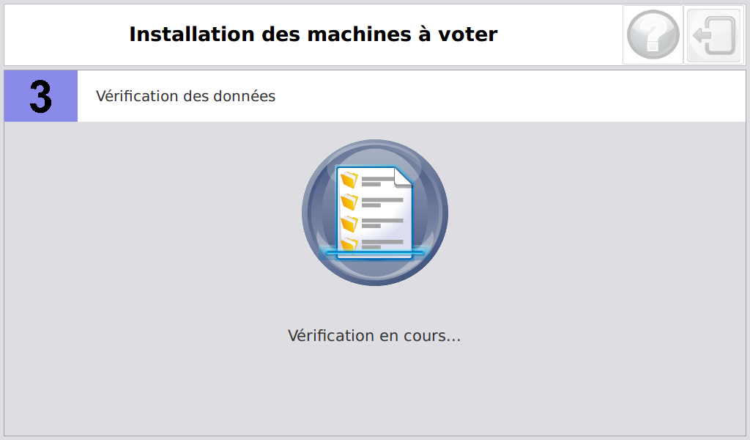
Remettre la clé USB dans l'urne électronique
Notes:
Quand tous les ordinateurs de vote ont été démarrés dans tous les isoloirs, la clé USB peut être remise dans l'urne électronique
Le système du président connecté vérifiera ensuite un certain nombre d’étapes avant que le vote ne puisse être ouvert.

Slide 66
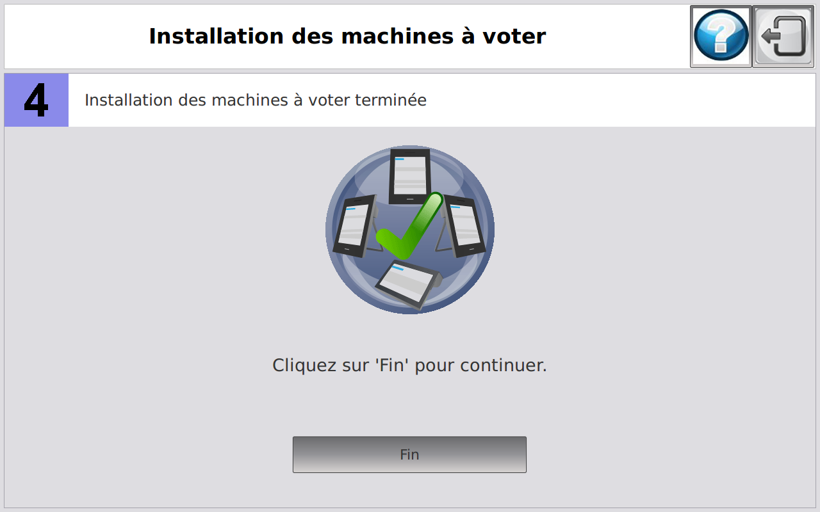
Remettre la clé USB dans l'urne électronique
Notes:
Ce slide uniquement pour les communes avec systèmes de deuxième génération
Après la dernière étape, appuyez sur le bouton de fin pour ouvrir le vote

Slide 67
Remettre la clé USB dans l'urne électronique
Notes:
Ce slide uniquement pour les communes avec systèmes de première génération
Après la dernière étape, appuyez sur le bouton de fin pour ouvrir le vote

Slide 68
Démarrage du bureau de vote
Ouvrez l’enveloppe scellée contenant les clés USB (2 pièces)
Ouvrez l’enveloppe scellée contenant le code du bureau de vote + mot de passe
Insérez les deux clés USB dans l'urne électorale électronique (E3 + E4)
Démarrez le système du président
Démarrez l'ordinateur de vote avec 1 clé USB sur instruction
Continuez à l'étape 5 jusqu'à ce que tous les ordinateurs de vote aient été démarrés
Remettez la clé USB dans l'urne électronique
Ouvrez le vote

Slide 69
Ouvrir le vote
Notes:
Ce slide uniquement pour les communes avec systèmes de deuxième génération
À partir de cet écran, il est seulement important de sélectionner le bouton « Ouvrir l’élection ». Toutes les autres options ne sont pas pertinentes pour le bureau de vote et les présidents ne doivent pas être encouragés à ouvrir ces menus plus techniques.

Slide 70
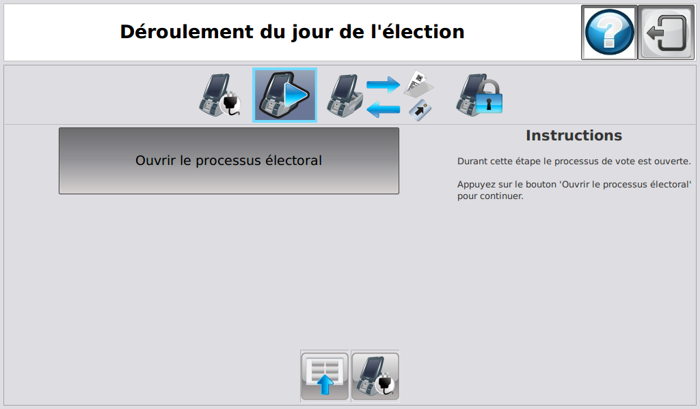
Ouvrir le vote
Notes:
Ce slide uniquement pour les communes avec systèmes de première génération
À partir de cet écran, il est seulement important de sélectionner le bouton « Ouvrir l’élection ». Toutes les autres options ne sont pas pertinentes pour le bureau de vote et les présidents ne doivent pas être encouragés à ouvrir ces menus plus techniques.

Slide 71
Démarrage du bureau de vote
Ouvrez l’enveloppe scellée contenant les clés USB (2 pièces)
Ouvrez l’enveloppe scellée contenant le code du bureau de vote + mot de passe
Insérez les deux clés USB dans l'urne électorale électronique (E3 + E4)
Démarrez le système du président
Démarrez l'ordinateur de vote avec 1 clé USB sur instruction
Continuez à l'étape 5 jusqu'à ce que tous les ordinateurs de vote aient été démarrés
Remettez la clé USB dans l'urne électronique
Ouvrez le vote
Présidents + assesseurs prennent position
Notes:
Ensuite, vous arrivez à la dernière étape du démarrage du bureau de vote.
En principe, vous êtes maintenant prêt et vous pouvez vérifier encore une fois si :
tous les ordinateurs de vote dans les isoloirs sont prêts
Sont-ils bien préparés
Tous les écrans sont-ils allumés avec le message que la carte doit être insérée dans le lecteur de carte
Tous les couvercles sont-ils fermés
Tous les rideaux sont-ils fermés
tous les boîtiers d'alarme sont visibles à l'extérieur de l'isoloir
toutes les listes électorales sont affichées dans l'isoloir
l'urne électronique est bien présentée :
A-t-on vérifié que l'urne électorale est vide
Le couvercle est-il scellé AVEC LES CACHETS ROUGES
Le couvercle à l'arrière de l'urne est-il fermé
Le couvercle électronique de l'urne est-il fermé et le voyant est-il rouge
Le jeu de câbles est-il solidement fixé à un pied de table et aucun câble n'est posé au sol
le système du président est allumé et à l'écran, vous pouvez choisir entre « fermer le vote » ou « activer les cartes »
tout est prêt sur la table du président, la liste des électeurs, un stylo, un timbre, des cartes à puce
toutes les tâches sont-elles divisées ? Qui se tient à l'entrée, à l'urne électorale, à côté de l'isoloir, qui s'assoit sur quelle chaise et qui fait quoi, tout le monde a-t-il prêté serment, etc.
Après cela, tous les membres du bureau de vote peuvent choisir leur position et les membres du bureau vote vont voter. Voir section suivante.
ATTENTION : VÉRIFIEZ QUE TOUT EST PRÊT AVANT 8H00 POUR POUVOIR OUVRIR LE VOTE À TEMPS

Slide 72
Programme
Introduction
Partie théorique
Aperçu du bureau de vote
Installation du système de vote
Démarrage du système de vote
Votes
Clôturer les votes/le bureau de vote

Slide 73
Activer les cartes à puce
Notes:
Ce slide uniquement pour les communes avec systèmes de deuxième génération
Vous pouvez commencer le vote en activant les cartes et en les distribuant aux électeurs qui se sont identifiés, qui ont une lettre de convocation et qui figurent dans la liste des électeurs de ce bureau de vote et qui n'ont pas voté auparavant.

Slide 74
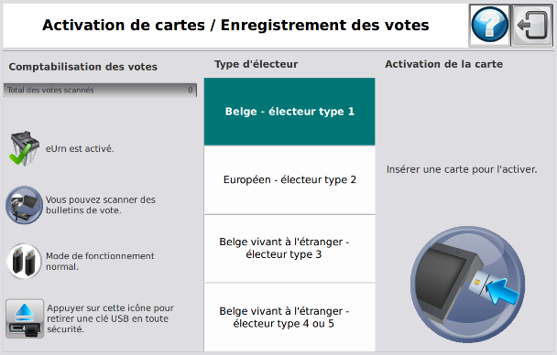
Activer les cartes à puce
Notes:
Ce slide uniquement pour les communes avec systèmes de deuxième génération
Étant donné que les résidents non belges peuvent voter pour le conseil communal, mais pas pour le conseil provincial, la carte peut être activée de manière à ce que la machine à voter reçoive une instruction correcte.
La carte donne à l'électeur le droit de voter aux deux élections ou uniquement pour le conseil communal.
Par défaut, le système est réglé sur « Belge » car la plupart des électeurs qui se présenteront dans les bureaux de vote ont la nationalité belge.
Dans l’autre cas, appuyez d’abord sur l’option « non Belge ».
Les cartes peuvent simplement être insérées de la manière indiquée dans le lecteur de carte intégré.

Slide 75
Activer les cartes à puce
Notes:
Ce slide uniquement pour les communes avec systèmes de deuxième génération
Quand la « coche » verte apparaît, vous pouvez retirer la carte du lecteur de carte et la remettre à l'électeur.
Ensuite, vous demandez à l’électeur de se rendre dans un isoloir vide et de fermer le rideau derrière lui.
Vous pouvez répéter cette procédure pour chaque électeur qui s’est correctement identifié et qui peut voter.
CONSEIL :
VEILLEZ À CE QU’IL Y AIT UNE BONNE RÉPARTITION DES ÉLECTEURS SUR TOUS LES ISOLOIRS. CELA ÉVITERA QUE LE PAPIER D’UN ORDINATEUR DE VOTE SE VIDE PLUS RAPIDEMENT ET QUE VOUS DEVIEZ LE REMPLACER.

Slide 76
Votes du président et des assesseurs
Vote des membres du bureau: Les membres votent en secret, chacun dans un isoloir différent dans la mesure du possible. Ensuite, ils vérifient leur vote avec le scanner à main et scannent leur ticket avec le scanner de l'urne. Leur vote est ainsi enregistré et compté.
Vérifiez votre vote avec le scanner à main, il peut ensuite être scanné et déposé dans l'urne.
Notes:
Ceci est différent en 2024. Il n’y a plus de votes de test!

Slide 77
Instruction vidéo. Pendant les élections

Slide 78
Tijdens de verkiezingen

Slide 79
Activer les cartes à puce
Notes:
Ce slide uniquement pour les communes avec systèmes de première génération
Vous pouvez commencer le vote en activant les cartes et en les distribuant aux électeurs qui se sont identifiés, qui ont une lettre de convocation et qui figurent dans la liste des électeurs de ce bureau de vote et qui n'ont pas voté auparavant.

Slide 80
Activer les cartes à puce
Notes:
Ce slide uniquement pour les communes avec systèmes de première génération
Étant donné que les résidents non belges peuvent également voter au conseil communal, mais pas au conseil provincial, la carte peut être activée de manière à ce que la machine à voter reçoive une instruction correcte.
Ou la carte donne à l'électeur le droit de voter aux deux élections ou uniquement pour le conseil communal.
Par défaut, le système est réglé sur « Belge » car dans la plupart des bureaux de vote, les électeurs qui se présentent ont la nationalité belge.
Dans l’autre cas, vous devez d’abord sélectionner l’option « Non belge » avec la souris ou le trackpad.
Les cartes peuvent simplement être insérées de la manière indiquée dans le lecteur de carte connecté.

Slide 81
Activer les cartes à puce
Notes:
Ce slide uniquement pour les communes avec systèmes de première génération
Quand la « coche » verte apparaît, vous pouvez retirer la carte du lecteur de carte et la remettre à l'électeur.
Ensuite, vous demandez à l’électeur de se rendre dans un isoloir vide et de fermer le rideau derrière lui.
Vous pouvez répéter cette procédure pour chaque électeur qui s’est correctement identifié et qui peut voter.
CONSEIL :
VEILLEZ À CE QU’IL Y AIT UNE BONNE RÉPARTITION DES ÉLECTEURS SUR TOUS LES ISOLOIRS. CELA ÉVITERA QUE LE PAPIER D’UN ORDINATEUR DE VOTE SE VIDE PLUS RAPIDEMENT ET QUE VOUS DEVIEZ LE REMPLACER.

Slide 82
Enregistrer le vote
Notes:
Ce slide uniquement pour les communes avec systèmes de deuxième génération
ATTENTION :
assurez-vous que la carte d'électeur (carte à puce) est d'abord prise avant que l'électeur ne scanne son bulletin de vote dans l'urne électronique
Si un électeur a scanné son bulletin de vote, le président peut le voir en 2 points sur l'écran de son système :
Une barre bleue apparaît temporairement avec le message « Vote enregistré »
Le compteur du nombre d'électeurs augmente.
ATTENTION :
assurez-vous que l'électeur dépose son bulletin de vote dans l'urne électronique lorsque le couvercle automatique s'ouvre.
Si cela n’est pas fait avant que le couvercle soit refermé, vous devrez demander à l'électeur de scanner à nouveau son bulletin de vote. Le couvercle s'ouvre alors à nouveau.

Slide 83
Enregistrer le vote
Notes:
Ce slide uniquement pour les communes avec systèmes de première génération
ATTENTION :
assurez-vous que la carte d'électeur (carte à puce) est d'abord prise avant que l'électeur ne scanne son bulletin de vote dans l'urne électronique
Si un électeur a scanné son bulletin de vote, le président peut le voir en 2 points sur l'écran de son système :
Une barre bleue apparaît temporairement avec le message « Vote enregistré »
Le compteur du nombre d'électeurs augmente.
ATTENTION :
assurez-vous que l'électeur dépose son bulletin de vote dans l'urne électronique lorsque le couvercle automatique s'ouvre.
Si cela n’est pas fait avant que le couvercle soit refermé, vous devrez demander à l'électeur de scanner à nouveau son bulletin de vote. Le couvercle s'ouvre alors à nouveau.

Slide 84
Programme
Introduction
Partie théorique
Aperçu du bureau de vote
Installation du système de vote
Démarrage du système de vote
Votes
Clôturer les votes/le bureau de vote

Slide 85
Clôturer le vote
Notes:
Ce slide uniquement pour les communes avec systèmes de deuxième génération
Le bureau de vote ferme à 16h00 pour les électeurs. Tous les électeurs admis dans le bureau de vote à cette heure peuvent toujours voter.
Après que le dernier électeur admis dans le bureau de vote a donné son vote, le président active le menu dans lequel le vote peut être clôturé.

Slide 86
Activer les cartes
Notes:
Ce slide uniquement pour les communes avec systèmes de deuxième génération
Vous pouvez commencer le vote en activant les cartes et en les distribuant aux électeurs qui se sont identifiés, qui ont une lettre de convocation et qui figurent dans la liste des électeurs de ce bureau de vote et qui n'ont pas voté auparavant.

Slide 87
Instruction vidéo. Clôture de l'élection.

Slide 88
CLÔTURER

Slide 89
CLÔTURER

Slide 90
Clôturer le vote
Notes:
Ce slide uniquement pour les communes avec systèmes de première génération
Le bureau de vote ferme à 16h00 pour les électeurs. Tous les électeurs admis dans le bureau de vote à cette heure peuvent toujours voter.
Après que le dernier électeur admis dans le bureau de vote a donné son vote, le président active le menu dans lequel le vote peut être clôturé.

Slide 91
Clôturer le vote
Notes:
Ce slide uniquement pour les communes avec systèmes de première génération
Le président choisit l'option « Clôturer le vote » et demande à tous les assesseurs d'éteindre les ordinateurs de vote afin d'empêcher l'impression de nouveaux bulletins de vote.

Slide 92
Clôturer le vote
Notes:
Le président choisit l'option « Confirmer » et demande à tous les assesseurs d'éteindre les ordinateurs de vote afin d'empêcher l'impression de nouveaux bulletins de vote.
Le système prendra ensuite un certain nombre de mesures pour s'assurer que tous les votes sont comptés et enregistrés de manière sécurisée.
Tout au long de ces étapes, un certain nombre d’écrans différents s’affichent pour informer le président que ces étapes ont été correctement effectuées et que le président sait qu’il doit attendre la prochaine action.
Et c’est…

Slide 93
Imprimer et signer le rapport des chiffres clés
Retirez la clé USB uniquement lorsque l'ordinateur du président le demande explicitement.
Notes:
Le système du président demandera à un moment donné au bureau de vote de prendre une clé USB dans l’urne électronique et de l’utiliser avec l’un des ordinateurs de vote pour imprimer un rapport des chiffres clés.
Ce rapport est très important et doit être signé par tous les membres du bureau de vote. Les témoins du bureau de vote peuvent également signer.
Ce rapport est utilisé au siège pour déterminer si le résultat du bureau de vote, tel qu’il est sauvegardé sur les clés USB et renvoyé, provient réellement du bureau de vote et n’a pas changé depuis que les clés USB ont quitté le bureau de vote.

Slide 94
Imprimer et signer le rapport des chiffres clés
Notes:
Ce slide uniquement pour les communes avec systèmes de deuxième génération
Si une clé USB est connectée à l’un des ordinateurs de vote, celui-ci peut être rallumé, puis le rapport sera chargé et imprimé avec la même imprimante que celle utilisée pour les bulletins de vote.
ATTENTION : L'ORDINATEUR DE VOTE DOIT ÊTRE ÉTEINT AVANT D'INSTALLER LA CLÉ USB ET L'ORDINATEUR DE VOTE.

Slide 95
Imprimer et signer le rapport des chiffres clés
Notes:
Ce slide uniquement pour les communes avec systèmes de première génération
Si une clé USB est connectée à l’un des ordinateurs de vote, celui-ci peut être rallumé, puis le rapport sera chargé et imprimé avec la même imprimante que celle utilisée pour les bulletins de vote.
ATTENTION : L'ORDINATEUR DE VOTE DOIT ÊTRE ÉTEINT AVANT D'INSTALLER LA CLÉ USB ET L'ORDINATEUR DE VOTE.

Slide 96
Imprimer et signer le rapport des chiffres clés
Comparez avec le nombre d'électeurs figurant dans le registre électoral
Imprimer 2/3 fois
Lisez la déclaration
Signer ici
Notes:
Si une clé USB est connectée à l’un des ordinateurs de vote, celui-ci peut être rallumé, puis le rapport sera chargé et imprimé avec la même imprimante que celle utilisée pour les bulletins de vote.
ATTENTION : L'ORDINATEUR DE VOTE DOIT ÊTRE ÉTEINT AVANT D'INSTALLER LA CLÉ USB ET L'ORDINATEUR DE VOTE.
Imprimer 2 fois en Flandre
Imprimer 3 fois à Bruxelles/communes germanophones

Slide 97
Imprimer et signer le rapport des chiffres clés
Notes:
Ce slide uniquement pour les communes avec systèmes de deuxième génération
Si le rapport des chiffres clés est imprimé et signé, l'ordinateur de vote peut être éteint.
Après cela, la clé USB retirée doit être remise dans l'urne électronique afin d'éteindre le système du président.

Slide 98
Imprimer et signer le rapport des chiffres clés
Notes:
Ce slide uniquement pour les communes avec systèmes de première génération
Si le rapport des chiffres clés est imprimé et signé, l'ordinateur de vote peut être éteint.
Après cela, la clé USB retirée doit être remise dans l'urne électronique afin d'éteindre le système du président.

Slide 99
Restaurer la clé USB et clôturer le vote
Notes:
Si la clé USB est restaurée, vous pouvez définitivement clôturer le vote.

Slide 100
Restaurer la clé USB et clôturer le vote
Notes:
Une fois que la clé USB restaurée a transmis le statut d'impression du rapport des chiffres clés, différents écrans sont affichés, pour finalement afficher cet écran.
En sélectionnant le bouton « Fin », le vote est définitivement clôturé et le système du président peut également être fermé.

Slide 101
Clôturer les votes/le bureau de vote
Vérifiez que tous les appareils sont éteints
Retirez les deux clés USB de l'urne électorale électronique
Mettez les deux clés USB dans l'enveloppe et scellez/signez l’enveloppe
Insérez le rapport des chiffres clés signé dans une enveloppe et scellez/signez l'enveloppe
Ouvrez l'urne électorale
Sortez tous les bulletins de vote et insérez-les dans l'enveloppe/le sac et scellez/signez l'enveloppe/le sac
Fermez l'urne électorale
Insérez tous les autres documents (listes de pointage, formulaire de jetons de présence, liste des électeurs qui ne se sont pas présentés, assesseurs qui ne se sont pas présentés, etc.) dans les enveloppes prévues à cet effet

Slide 102
Le bureau de vote est définitivement fermé
Le président apporte toutes les enveloppes au bureau principal de canton et le juge de paix

Slide 103
Programme
Introduction
Partie théorique
Traitement des incidents/problèmes
Recomptage au siège

Slide 104
Traitement des incidents/problèmes
Pendant l’installation
Pendant le démarrage
Pendant le vote
Pendant la clôture

Slide 105
Incidents/écarts lors du démarrage
Le système effectue un diagnostic lors du démarrage
Les problèmes et les écarts sont visibles à l'écran avec des symboles et/ou des messages du système.

Slide 106
Incidents/écarts lors du démarrage du système du président
Notes:
Dans cet exemple, le code du bureau de vote ou le mot de passe n’ont pas été entrés correctement
Traitement :
Sélectionnez la flèche bleue à gauche et entrez à nouveau très soigneusement le code du bureau de vote et le mot de passe dans le système.

Slide 107
Incidents/écarts lors du démarrage du système du président
Notes:
Dans cet exemple, le scanner de l'urne électronique n'est pas connecté.
Les autres parties parlent d'elles-mêmes
L'urne électorale est l'urne électorale entière, y compris le couvercle automatique.

Slide 108
Incidents/écarts lors du démarrage de l’ordinateur de vote
Notes:
Cet exemple parle de lui-même

Slide 109
Incidents/écarts lors du démarrage
La première étape lors d'un incident consiste à vérifier si (tous les composants du) système sont complets et si tous les câbles sont correctement connectés ➔ déconnecter tous les composants, les reconnecter tout et redémarrer
Signalez tous les incidents de vote électronique au coordinateur communal
Rapportez tous les incidents qui ne peuvent pas être résolus par eux-mêmes au helpdesk Smartmatic
Si le problème ne peut être résolu par téléphone, un rendez-vous sera pris pour un remplacement de composant
Notes:
Étape 6 :
pour les systèmes du président, cela se produit dans les 30 minutes.
Pour les ordinateurs de vote, cela se produit dans les 60 minutes

Slide 110
Incidents/écarts pendant le vote
Les écarts sont visibles à l'écran avec des symboles et/ou des messages du système.
Il existe un traitement approprié par symbole ou notification

Slide 111
Incidents/écarts pendant le vote du système du président
Erreur lors de l'activation de la carte
Scanner de bulletins de vote non connecté
Le scanner de bulletins de vote ne répond pas
Travailler avec 1 clé USB
Couvercle électronique non connecté
Le couvercle électronique ne répond pas
Notes:
Ce slide uniquement pour les communes avec systèmes de deuxième génération
Notification Traitement
Erreur lors de l’activation de la carte Retirer la carte et réessayer, si le problème persiste ➔ mise de la carte en quarantaine et essai d’une nouvelle carte
Scanner d’urne électorale non connecté Dévisser le couvercle automatique et connecter le connecteur USB-B et redémarrer le système du président
Le scanner de bulletins de vote ne répond pas Éteindre le système du président et le redémarrer, si le problème persiste, demander de l'aide pour le remplacement
Travailler avec 1 clé USB Pas de problème, si une deuxième clé USB est à nouveau disponible, les deux clés synchroniseront le contenu
Couvercle électronique non connecté Vérifiez que les connecteurs D2 et/ou E2 du câble x sont correctement insérés dans leur port USB
Le couvercle électronique ne répond pas Éteindre le système du président et le redémarrer, si le problème persiste, demander de l'aide pour le remplacement.
Le scrutin peut continuer normalement. Le couvercle n'a qu'une légère tension de ressort et peut facilement être ouvert avec les doigts.

Slide 112
Incidents/écarts pendant le vote du système du président
Erreur lors de l'activation de la carte
Scanner de bulletins de vote non connecté
Le scanner de bulletins de vote ne répond pas
Travailler avec 1 clé USB
Couvercle électronique non connecté
Le couvercle électronique ne répond pas
Notes:
Ce slide uniquement pour les communes avec systèmes de première génération
Notification Traitement
Erreur lors de l’activation de la carte Retirer la carte et réessayer, si le problème persiste ➔ mise de la carte en quarantaine et essai d’une nouvelle carte
Scanner d’urne électorale non connecté Dévisser le couvercle automatique et connecter le connecteur USB-B et redémarrer le système du président
Le scanner de bulletins de vote ne répond pas Éteindre le système du président et le redémarrer, si le problème persiste, demander de l'aide pour le remplacement
Travailler avec 1 clé USB Pas de problème, si une deuxième clé USB est à nouveau disponible, les deux clés synchroniseront le contenu
Couvercle électronique non connecté Vérifiez que les connecteurs D2 et/ou E2 du câble x sont correctement insérés dans leur port USB
Le couvercle électronique ne répond pas Éteindre le système du président et le redémarrer, si le problème persiste, demander de l'aide pour le remplacement.
Le scrutin peut continuer normalement. Le couvercle n'a qu'une légère tension de ressort et peut facilement être ouvert avec les doigts.

Slide 113
Incidents/écarts pendant le vote de l’ordinateur de vote
Incident :
Un électeur indique qu'il n'est pas satisfait de la liste et des choix de candidats imprimés
Traitement :
Demandez à l'électeur de plier son bulletin de vote de manière à le rendre illisible
Prenez-le et cachetez-le invalide
Prenez la carte et activez-la à nouveau
L'électeur peut essayer encore une fois
Notes:
.

Slide 114
Incidents/écarts pendant le vote de l’ordinateur de vote
Notes:
Incident :
L'électeur a retiré la carte trop tôt.
Traitement :
La carte doit être insérée à nouveau et l'électeur peut continuer.

Slide 115
Incidents/écarts pendant le vote de l’ordinateur de vote
Notes:
Incident :
L'électeur a retiré la carte trop souvent.
Traitement :
Le boîtier d'alarme clignotera et sonnera.
L'électeur ne peut pas continuer à voter,
Le président doit appuyer sur le bouton du boîtier d’alarme et entrer le code PIN pour débloquer l’ordinateur de vote

Slide 116
Incidents/écarts pendant le vote de l’ordinateur de vote
Notes:
C'est l'écran où le président peut entrer le code PIN pour débloquer l'ordinateur de vote.
Le code PIN est sur le formulaire avec le code du bureau de vote et le mot de passe.
ATTENTION :
APRÈS UTILISATION, REMETTEZ LE FORMULAIRE DANS L’ENVELOPPE ET CONSERVEZ-LA HORS DE VUE DU PUBLIC

Slide 117
Incidents/écarts pendant le vote de l’ordinateur de vote
REDÉMARRER UN ORDINATEUR DE VOTE
Notes:
ÉTAPE 1 : Assurez-vous que l'ordinateur de vote est éteint
ÉTAPE 2 : Allez au système du président pour récupérer l’une des deux clés USB.

Slide 118
Incidents/écarts pendant le vote de l’ordinateur de vote
Notes:
Ce slide uniquement pour les communes avec systèmes de deuxième génération
ÉTAPE 3 : Sélectionnez l'icône en bas à gauche
ÉTAPE 4 : Attendez que le système indique qu'une clé USB peut être retirée
ÉTAPE 5 : Allez à l'urne électorale, ouvrez le couvercle, retirez 1 clé USB et fermez le couvercle
ÉTAPE 6 : Le scrutin peut continuer normalement : CÀD QUE VOUS POUVEZ CONTINUER À ACTIVER LES CARTES ET À SCANNER LES BULLETINS DE VOTE
ÉTAPE 7 : Allez à l'ordinateur de vote que vous souhaitez démarrer, insérez la clé USB dans l'ordinateur de vote et démarrez conformément à la procédure standard.
ÉTAPE 8 : Retournez à l'urne électorale, remettez la clé USB dans l'urne électronique et attendez que le système de président soit prêt

Slide 119
Incidents/écarts pendant le vote
Si aucun traitement approprié n'est clair/efficace, vérifiez si (toutes les parties) du système sont complètes et si tous les câbles sont correctement connectés ➔ déconnecter tous les composants, les reconnecter tout et redémarrer
Signalez tous les incidents de vote électronique au coordinateur communal
Rapportez tous les incidents qui ne peuvent pas être résolus par eux-mêmes au helpdesk Smartmatic/Diebold Nixdorf
Si le problème ne peut être résolu par téléphone, un rendez-vous sera pris pour un remplacement de composant
Notes:
Étape 6 :
pour les systèmes du président, cela se produit dans les 30 minutes.
Pour les ordinateurs de vote, cela se produit dans les 120 minutes

Slide 120
Démarrage du système du président
Notes:
Ce slide uniquement pour les communes avec systèmes de deuxième génération
Il en va de même qu'avec le démarrage du bureau de vote, seuls le code du bureau de recomptage et le mot de passe doivent être saisis ici.

Slide 121
Démarrage du système du président
Notes:
Ce slide uniquement pour les communes avec systèmes de première génération
Il en va de même qu'avec le démarrage du bureau de vote, seuls le code du bureau de recomptage et le mot de passe doivent être saisis ici.

Slide 122
Recomptage
Ouvrez l’enveloppe/le sac avec les bulletins de vote
Sortez les bulletins de vote et préparez les piles
Scannez le code QR de chaque bulletin de vote avec le scanner portatif
Terminez toutes les piles
Clôturez le recomptage
Imprimez/signez le rapport de chiffres clés (avec l’ordinateur de vote)
Fermez le bureau de recomptage
Traitez les clés USB dans Martine
Notes:
Les écrans que vous devez parcourir dans l’application de recomptage ressemblent à ceux de l’application de vote, à quelques détails près.
ATTENTION :
LE SYSTÈME EMPÊCHE QUE LES BULLETINS DE VOTE SOIENT ENREGISTRÉS 2 OU PLUSIEURS FOIS, MÊME SI VOUS LES SCANNEZ PLUSIEURS FOIS. SEUL LE PREMIER SCAN EST ENREGISTRÉ SUR LES CLÉS USB ET TOUS LES BULLETINS DE VOTE SERONT INCLUS 1 X DANS LE RÉSULTAT DU RECOMPTAGE

Slide 123
Programme
Introduction
Partie théorique
Partie pratique
Partie finale

Slide 124
S’exercer
Installer l'urne électorale et le système du président
Installer l’ordinateur de vote
Démarrage du bureau de vote
Activer les cartes et voter
Retirer la clé USB en toute sécurité
Créer et régler une alarme
Fermer le bureau de vote et imprimer le rapport des chiffres clés

Slide 125
Programme
Introduction
Partie théorique
Partie pratique
Partie finale

Slide 126
Objectifs de la formation
Savoir à quoi sert chaque partie du système de vote
Organiser les bureaux de vote et installer les systèmes de vote correctement
Maîtriser le processus de démarrage et d’arrêt
Savoir quoi faire en cas de problèmes et d'incidents
Savoir comment aider le bureau principal en cas de recomptage
Développer les connaissances et la confiance pour former les présidents

Slide 127
Documentation
Logiciel d'entraînement manuel concis pour le président A4
Manuel du président
Vidéo pour le président (3 modules)
Vidéo pour l'électeur

Slide 128
Contact
Smartmatic
Belgium.vote@smartmatic.com

Slide 129
Merci
Questions&Réponses

